Slide 1

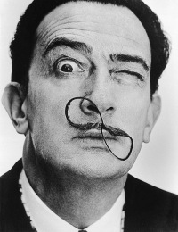
Сальвадор Далі
Учениця 11-А класу
Оксаніч Дарина

Slide 2
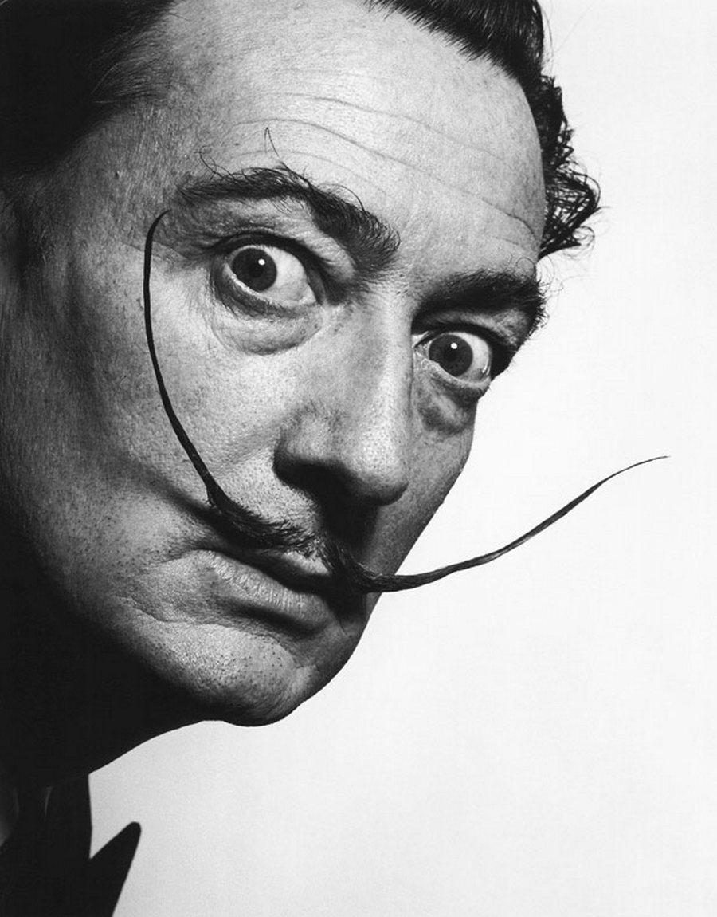
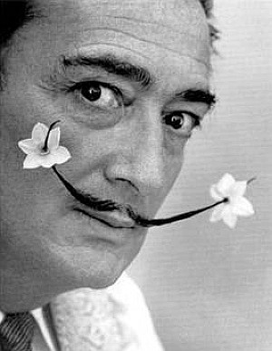
Сальвадор Далі— один з найвідоміших людей XX століття, що став знаменитістю не просто за життя, а в досить молодому віці. Далі відомий як графік, скульптор, режисер і письменник, але в першу чергу як живописець.

Slide 3
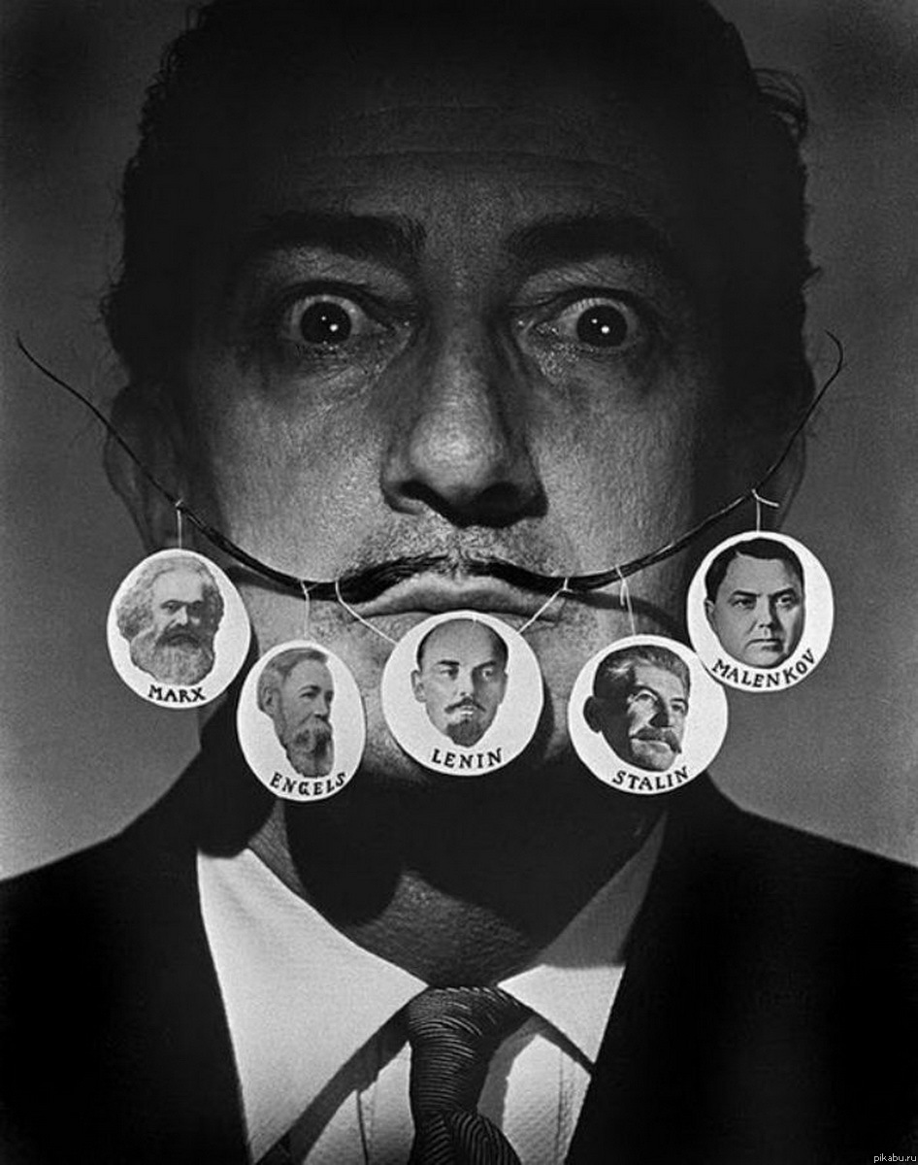
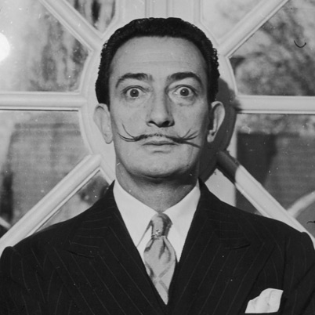
Твори Сальвадора Далі вражають уяву парадоксальністю образного світосприйняття, своєї геніальною неперевершеністю. Описувати картини Сальвадора Далі можна годинами, але краще побачити їх своїми очима і скласти про них свою думку.

Slide 4
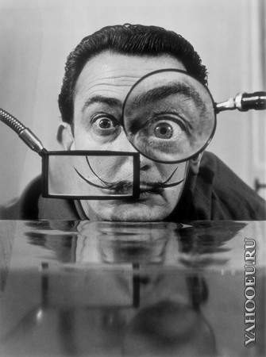
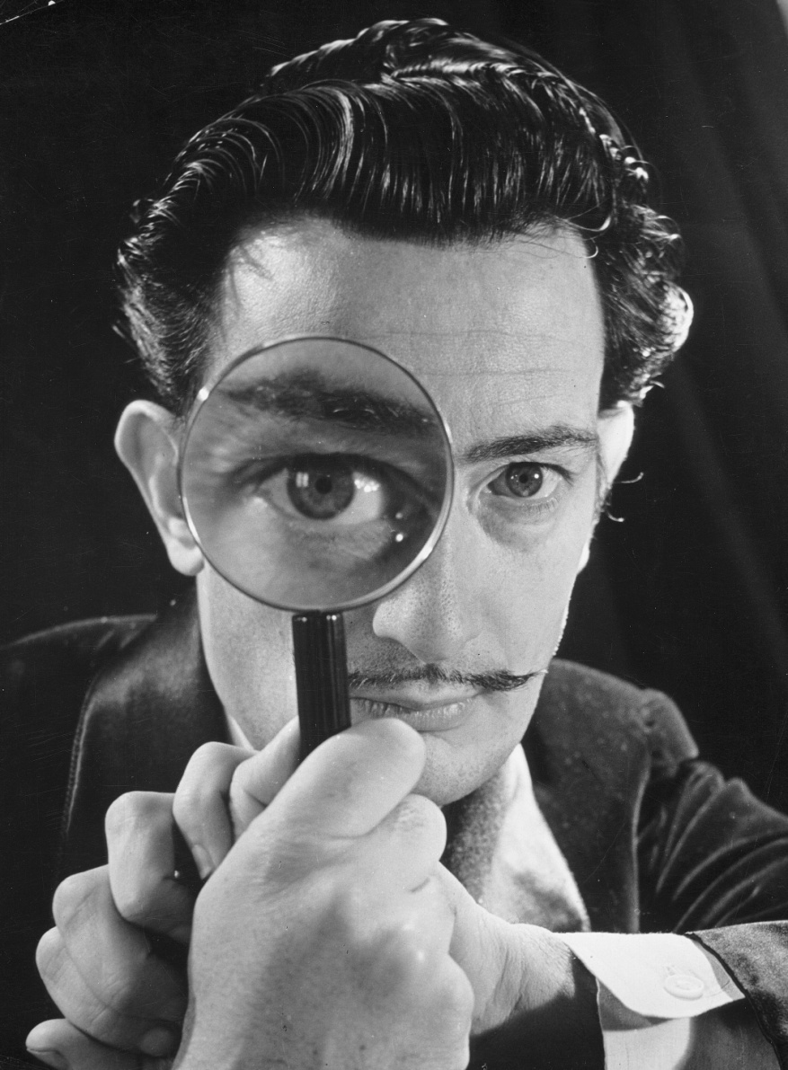
Відомі картини

Slide 5
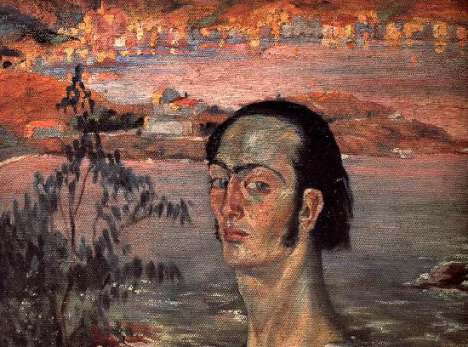
«Автопортрет з рафаелівською шиєю» - картина написана в 1921 році, коли померла його мати, що, за визнанням художника, було одним з найважчих переживань його життя. Це одна з перших робіт Сальвадора, яка виконана в імпресіоністському стилі.

Slide 6
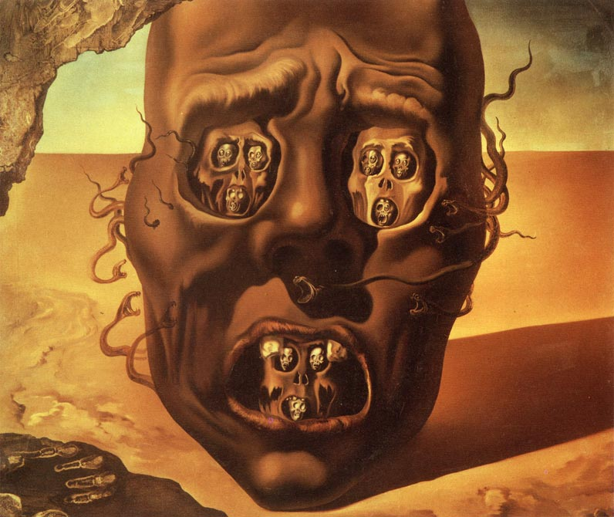
«Обличчя війни» — картина написана у 1940—1941 роках, коли Далі жив в Каліфорнії .
На фоні пустелі зображене спотворене жахом обличчя, яке кусають змії. В картині використаний ефект оптичної ілюзії — образи множаться: у обличчя замість очей і рота черепи, у яких також замість очей і рота черепи.

Slide 7
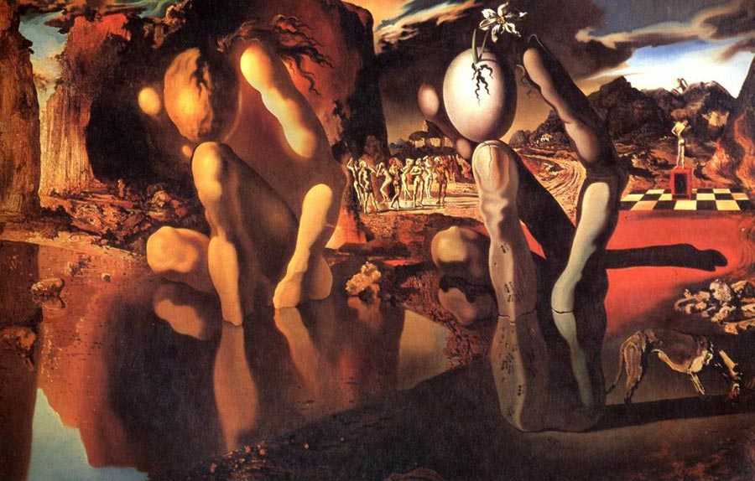
«Метаморфози Нарциса» — картина написана у 1937 році за мотивами міфу про Нарциса.
За грецькою міфологією, Нарсис закохався в своє власне віддзеркалення у воді. Не маючи змоги пізнати водяний образ, він зачах, і боги перетворили його на квітку. Далі показує це перетворення подвійним образом фігури, що сидить навприсядки на березі озера і руки, яка тримає яйце з якого проростає квітка нарциса.

Slide 8
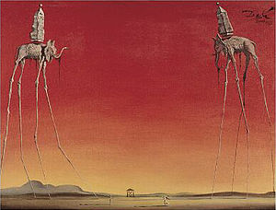
«Слони» — картина написана у 1948 році. Зберігається у приватній колекції.
Як згадував друг і довірена особа Сальвадора Далі, Пітер Мур, Далі вважав слона своєю тотемною твариною. На картині слони зображені із подовженими ногами.

Slide 9
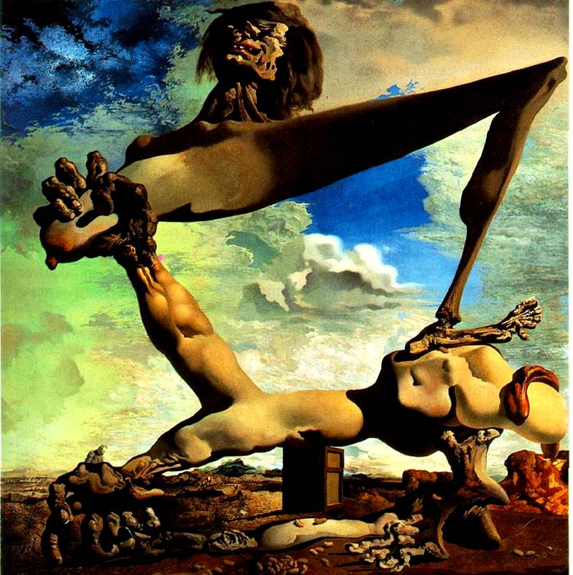
«М'яка конструкція з вареними бобами: передчуття громадянської війни» —картина в стилі сюрреалізму, написана у 1936 році напередодні початку громадянської війни в Іспанії.
На картині зображені дві велетенські істоти, що нагадують деформовані частини людського тіла, які випадково зрослися. Одна утворена із спотвореного болем обличчя, жіночих грудей і ноги, інша — із двох деформованих рук і подібної до тазостегнової частини тіла форми. Боротьба цих істот-мутантів зображена на фоні пейзажу, який написаний у витонченій реалістичній манері.

Slide 10
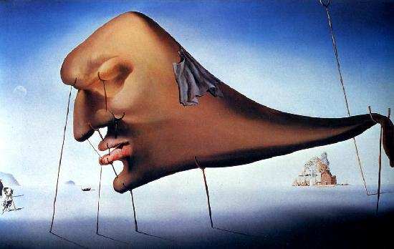
« Сон » - картина написана у 1937 році. Вона вважається однією з найуспішніших . Сон був дуже важливий для Далі , через нього він описував свої парадоксальні фантазії.
На цій картині Далі зобразив велику і м'яку голову з відсутнім тілом. Сплячому , втіленому сну , необхідно безліч підпорок , які підтримують голову і зберігають риси обличчя. Підпорки говорять про крихкість реальності , - навіть собаці , намальованої в лівому нижньому кутку картини , необхідна підпора , щоб не впасти на землю. Блакитний колір картини посилює відособленість від раціонального світу .

Slide 11
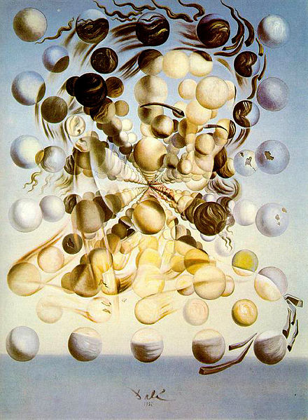
« Галатея зі сферами » — картина написана у 1952 році.
Одна з найяскравіших робіт ядерно-містичного періоду. Це плід пристрасті Далі до науки й теорії атомного розпаду. Обличчя формується з преривчастого, фрагментованого середовища, заповненого сферами, котрі на осі симетрії живописного полотна набувають дивного тривимірного вигляду й перспективи.

Slide 12
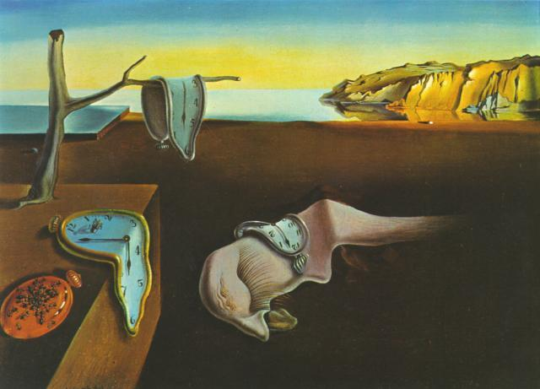
«Постійність пам'яті» — картина написана у 1931 році. Є однією із найвідоміших робіт художника.
Три циферблати годинників ніби плавляться, стають м'якими і обтікають об'єкти, на які вони ніби накинуті. Один циферблат завис на гілці сухого обламаного дерева; другий, з мухою, що повзе по ньому, охоплює край прямокутного подіуму; третій циферблат огортає дещо, схоже на деформовану чоловічу голову із заплющеними очима.

Slide 13
ДЯКУЮ ЗА УВАГУ!

